Slide 1
Belge ve Evrak Takip Sistemi
BLGM-406/Sunum
Danışman: Assist. Prof. Dr. Cem ERGÜN
Oğulcan Altunörgü-15000075
Osman Kaan Bolat-15000060
Berat Mehmet Topuz-17000075

Slide 2
PROJENİN AMACI
Projemiz bölüm içi belge ve evrak işlerini online ortama taşıyarak kişiler arası elden teslim edilen ve fiziksel ortamlarda saklanan belge ve evrakların arşivlenmesinin ve takibinin zorluğunu ortadan kaldırmayı amaçlamaktadır.
İnsan kaynaklı oluşabilecek hatalar en aza indirgenmeye çalışılacaktır.
Belgelerin online ortamda paylaşılması ile kağıt ve mürekkep tasarrufu sağlanabilecektir.

Slide 3
TAKIM ROLLERİ
Oğulcan Altunörgü: Proje Yöneticisi / Yazılımcı Geliştirici
Osman Kaan Bolat: Veri Tabanı Yöneticisi / Yazılımcı Geliştirici
Berat Mehmet Topuz: Yazılım Geliştirici
Sistem analiz ve testinde bütün takım üyeleri katkı göstermiştir.

Slide 4
PLANLAMA
Problemin Tanımı
Belge ve evrak gönderimlerinin ve takibinin sağlanması.
Hedefler
Projemiz bölüm içi belge ve evrak işlerini online ortama taşıyarak öğrencilerin ve akademisyenlerin hayatını pratikleştirmeyi hedeflemektedir.
Fizibilite
Zaman harici domain ve host servis masraflarının yanında mobil uygulama mağazası ücreti gerektirebilcek bir projedir.
Kullanıcıların hesaplarının güvenliği sağlanmalı ve kullanıcıdan habersiz veya izinsiz belge gönderiminin önüne geçilmelidir.

Slide 5
PROJE İŞ AKIŞI
Fizibilite ve Ön Araştırma
Kurum ve kuruluşlardaki fiziki belge ve evrak alışverişinin oluşturduğu arşivleme ve takip sorunlarının önüne geçmek ve kullanıcıların yaşamlarını daha pratik bir hale dönüştürmek için bu projeye ihtiyaç duyulmuştur.

Slide 6
PROJE İŞ AKIŞI
Sistem Tasarımı
Sistem bir web sitesi ve bir de mobil uygulama içermektedir.

Slide 7
PROJE İŞ AKIŞI
Yazılım Geliştirme
Web sitesi PHP dili ile kodlanmıştır. Mobil uygulama Java dili aracılığıyla Webview yöntemi ile oluşturulmuştur.
Prototip Uygulama ve Test çalışmaları
Planladığımız her bir fonksiyonu tasarlayıp işleme aldıktan sonra program küçük bir prototip gibi kendi içinde test edildi.

Slide 8
PROJE İŞ AKIŞI
Test
Sistem yeterli bir seviyeye ulaştıktan sonra sistemin temel fonksiyonlarını ve bu fonksiyonların birbirleriyle uyumlu çalışıp çalışmadığı test edildi.
Uygulama geliştirme sürecinde ilerlenen her aşama sonucunda derlenerek test edildi. Her eklenen kodun çalışıp çalışmaması manuel olarak ve farklı işlemlerin çalışma kontrolleri için farklı senaryolar üretilerek test edildi.
Karşılaşılan sorunları çözmek için gerekli araştırmalar ve iyileştirmeler yapıldıktan ve sorun çözüldükten sonra daha farklı senaryolar ile tekrardan test edildi.

Slide 9
GEREKLİLİK TANIMLAMASI
Kullanımda olan birçok belge takip sistemi vardır. Örneğin Türkiye Cumhuriyeti tarafından kullanılmakta olan ‘e-Devlet Kapısı’ birçok özelliğinin yanında belge gönderimi ve takibini kullanıcılarına sağlamaktadır
Kullanılan bu büyük sistemler maliyetli olabilir.
Küçük kurumlara, üniversitelere, bölümlere bu denli büyük sistemler kurmak gereksiz olabilir.
Bu yüzden bizim sistemimiz gibi daha küçük ve direkt amacına yönelik sistemlerin kullanılması maliyet açısından kurum ve kuruluşlara daha mantıklı gelebilir.
Kullanılmak istenirse gerekli uyarlamalar yapıldıktan sonra her türlü kurum ve kuruluşa uygun hale getirilebilir.

Slide 10
SİSTEM ve YAZILIM TASARIMI
Kolay anlaşılabilir ve basit bir sistemdir.
Sade bir arayüze sahiptir.
Düşük düzey sistemlerde çalışıp maliyeti düşük düzeyde tutacak şekilde tasarlanmıştır.
Sistem hayata geçirilmek istenirse bir sunucu ve domain servisi gerekir.
Sistem modülerdir. Daha sonra eklenecek bir özellik önceden eklenmiş özelliklere etki etmeyecek şekilde eklenebilir.
Online bir sistem olduğu için kötü niyetli kişilerin saldırılarına açıktır. Bu sorundan kurtulmak için çeşitli güvenlik yöntemleri kullanılmıştır.

Slide 11
UYGULAMA ve BİTİRME TESTLERİ
Sistemin her bir fonksiyonunun düzgün bir şekilde çalıştığı test edildi.
Çeşitli senaryolar kullanılarak herhangi bir hata oluşup oluşmadığı kontrol edildi.
Görsel arayüzde oluşabilecek hatalar kontrol edildi.
Sistem manuel olarak test edilmiş oluşan veya oluşabilecek hatalar önlenmiştir.

Slide 12
BÜTÜNLEŞTİRME ve SİSTEM TESTİ
Fonksiyonların birlikte çalışabildikleri test edildi.
Birden fazla fonksiyon aynı anda açılıp herhangi bir çökme oluşup oluşmadığı kontrol edildi.

Slide 13
FAALİYET ve BAKIM
Sistem herhangi bir sunucu ve domain alındıktan sonra kaynak dosyaları ile kurulumu gerçekleştirilebilir. Mobil uygulama, uygulama mağazasına yüklenmelidir.
Büyük bir sorun ile karşılaşmadıkça sistem faaliyetini sürdürmeye devam eder.
Bilgi ve belge kayıplarını önlemek için belirli aralıklarla veritabanın yedeklenmesi sağlıklı olur.
Yeni güncellemeler eklenmek istenirse örnek vermek gerekirse; Yeni belge çeşitleri veya ek fonksiyonlar rahatlıkla sisteme eklenir, sistem sorunsuz şekilde çalışabilir.

Slide 14
KULLANILAN TEKNOLOJİLER
Sistem tasarlanırken PHP ve Java dilleri kullanıldı.
Tasarım ve kodlama platformu olarak SublimeText3, vs code, Android Studio platformları kullanıldı. Localhost için AppServ ve phpmyadmin programları kullanıldı.
Sistem içerisinde tema için bootstrap ve belgeleri birer pdf dosyasına çevirmek için bir php kütüphanesi olan mpdf kütüphanesi kullanıldı. Bu kütüphaneyi sisteme entegre etmek için composer uygulaması kullanıldı.
Veri tabanı MySql kullanılarak oluşturuldu.
Bu platform ve araçların hepsini kişisel bilgisayarlarımız üzerinden kullandık.

Slide 15
SENARYO
Bölümümüz için bir belge ve evrak takip sistemi hedeflenmektedir.
Üç ana modül içermektedir.
Akademisyen
Öğrenci
Admin

Slide 16
Admin
Admin sistemin neredeyse tüm fonksiyonlarına sahiptir.
Belge ve evrak görüntüleyebilir.
Belge ve evrak işlemleri gerçekleştirebilir.
Kullanıcı kayıtlarını düzenleyebilir veya yeni bir kullanıcı ekleyebilir.
Site içeriğini düzenleyebilir.

Slide 17
Akademisyen
Akademisyenler öğrenciler tarafından gönderilen belgeleri görebilecek.
Bu belgeler ile ilgili işlemleri sistem üzerinden gerçekleştirebileceklerdir.

Slide 18
Öğrenci
Öğrenciler sistem üzerinden belge ve evrak gönderebilecekler.
Gönderdikleri belge ve evrakları sistem üzerinden takip edebilecekler.
Bazı kullanıcı hesap bilgilerini sistem üzerinden düzenleyebileceklerdir.

Slide 19
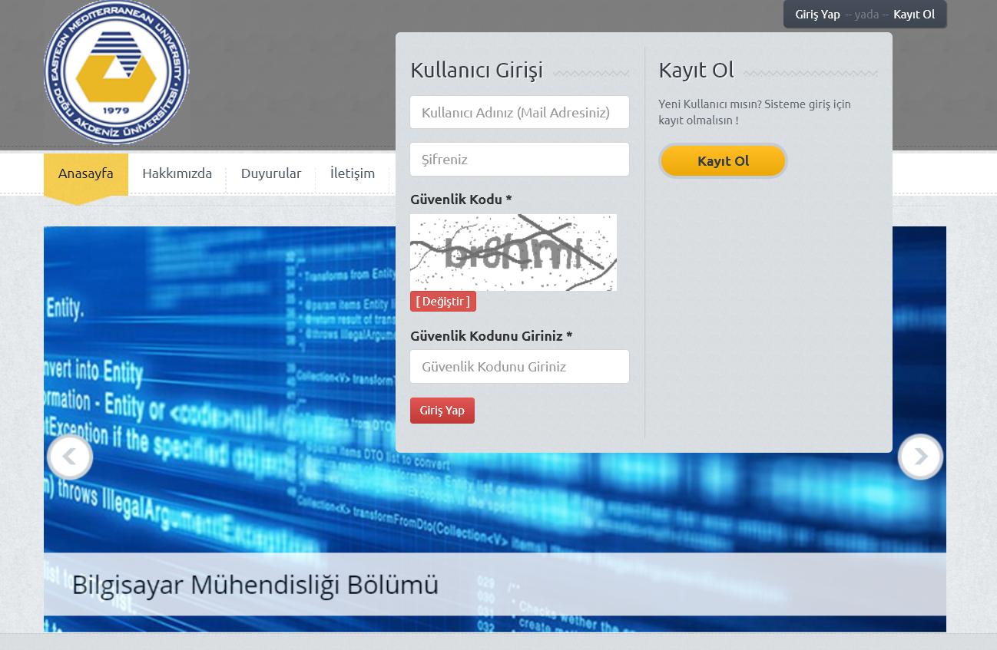
Kullanıcı Girişi

Slide 20
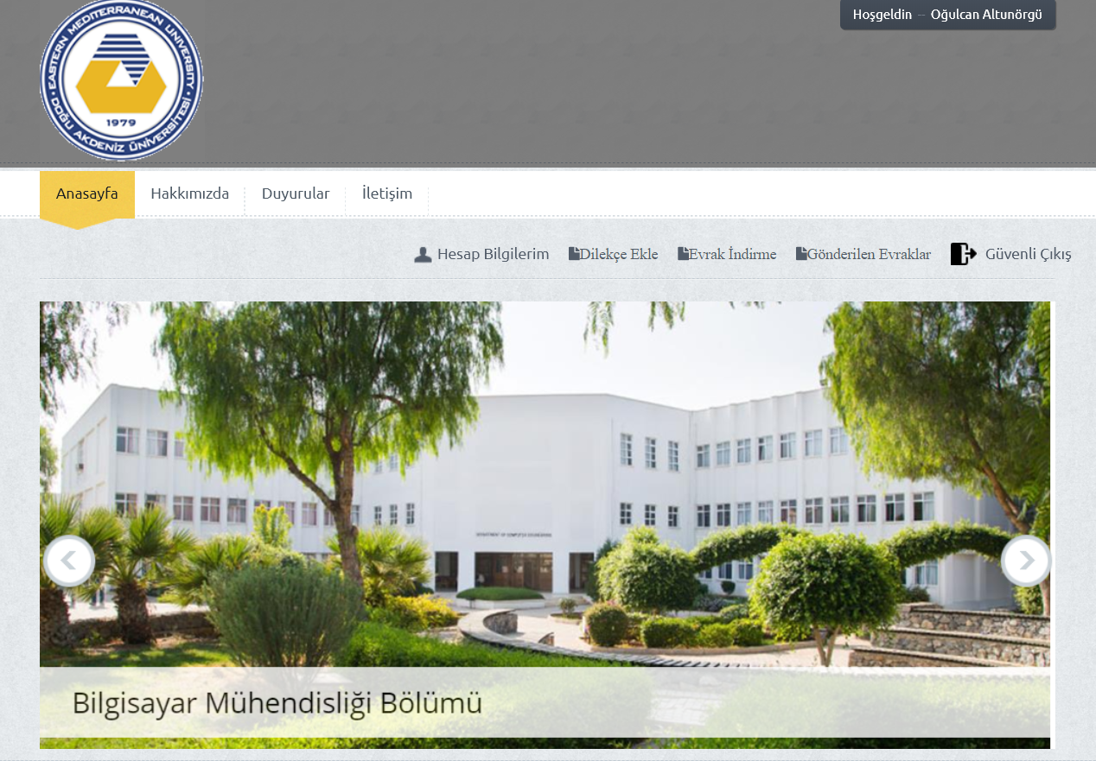
Giriş Sonrası Alt Menüler Aktif

Slide 21
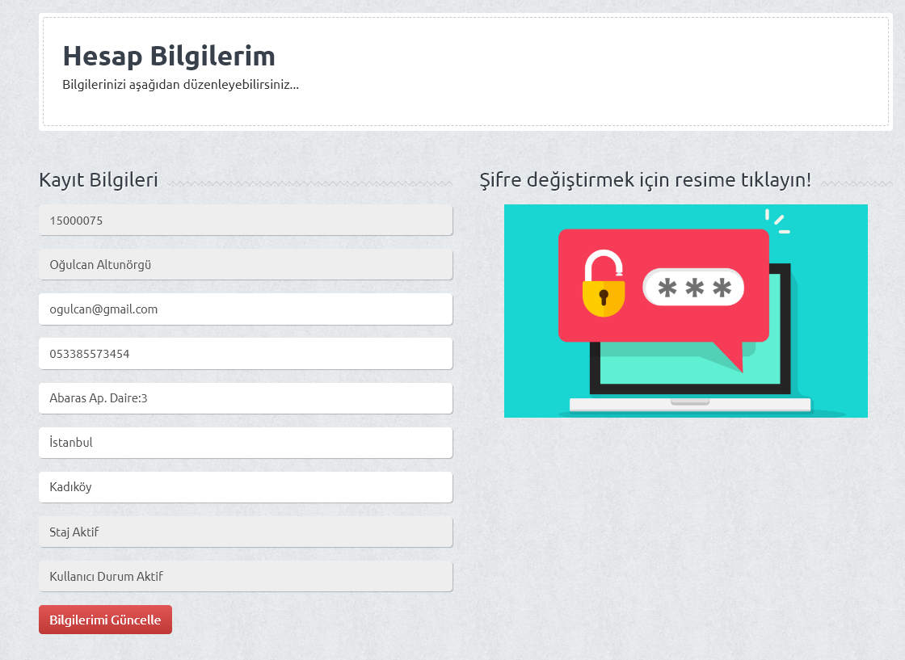
Kullanıcı Bilgi Düzenleme Ekranı

Slide 22
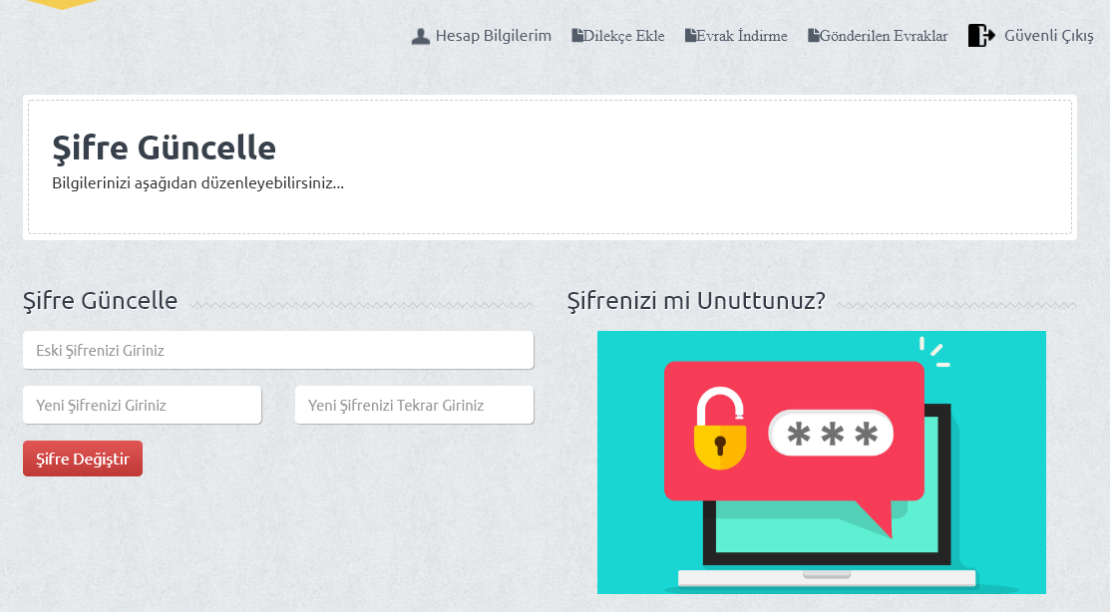
Şifre Güncelleme Ekranı

Slide 23
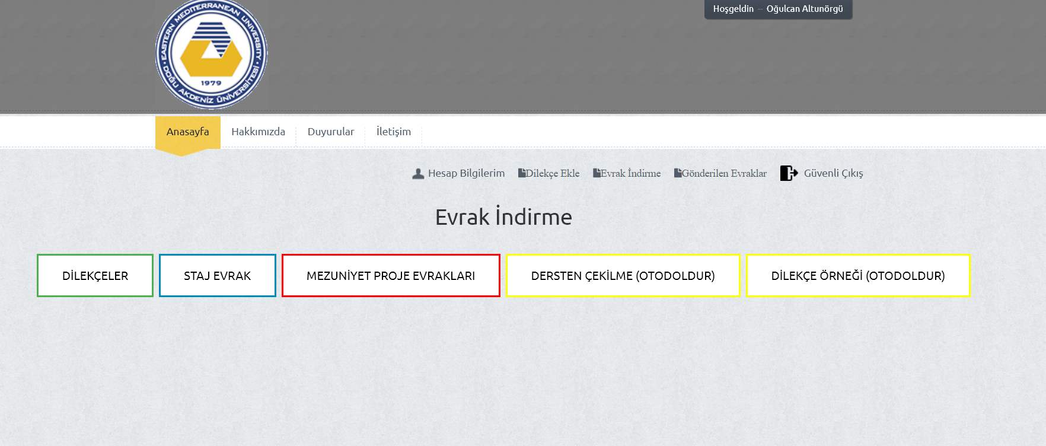
Evrak İndirme Ekranı

Slide 24
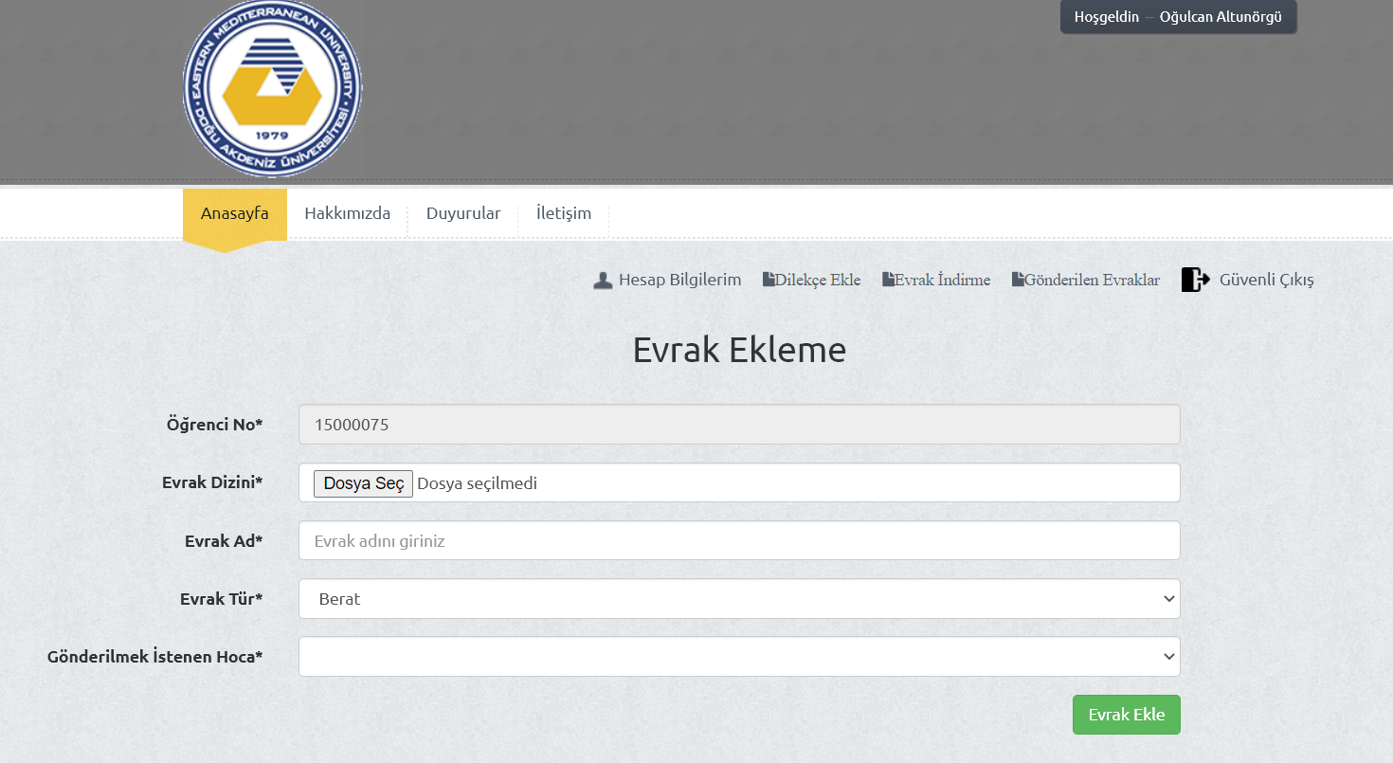
Evrak Yükleme Ekranı

Slide 25
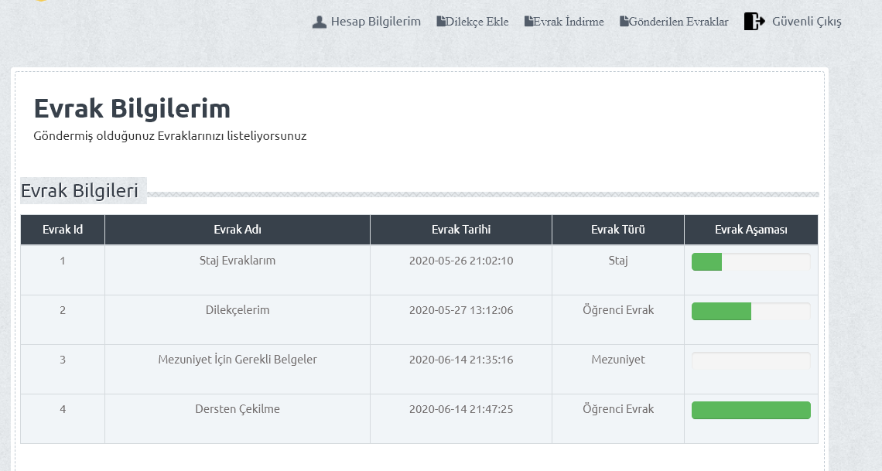
Gönderilen Evrak Aşama Takibi

Slide 26
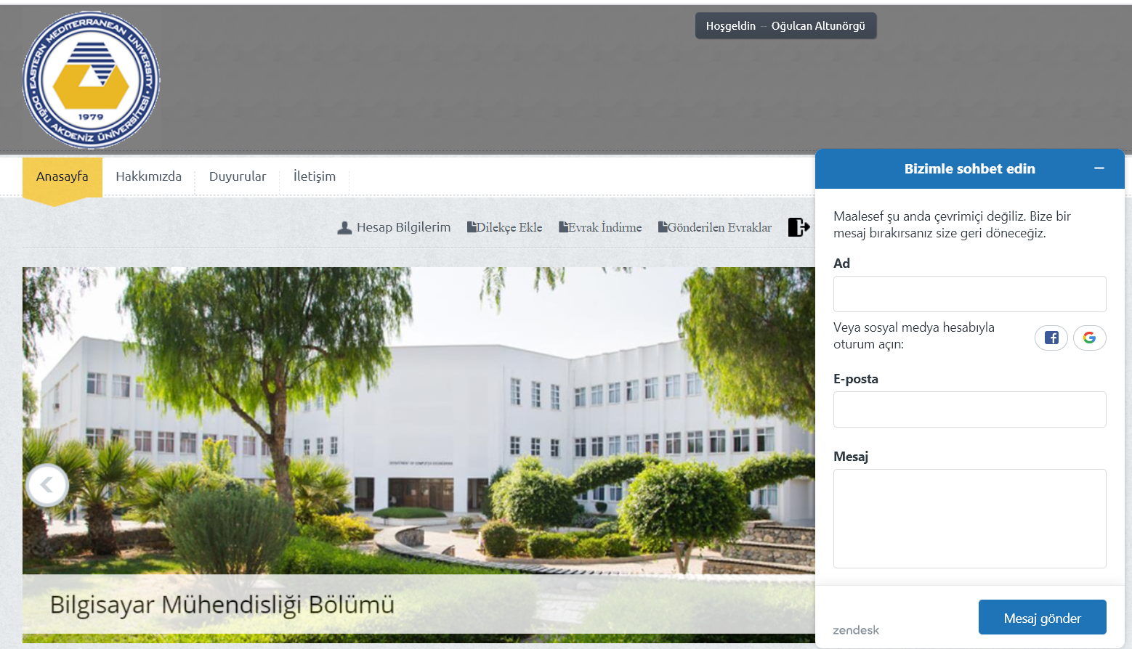
Olası Durumlar İçin Canlı Destek Modülü

Slide 27
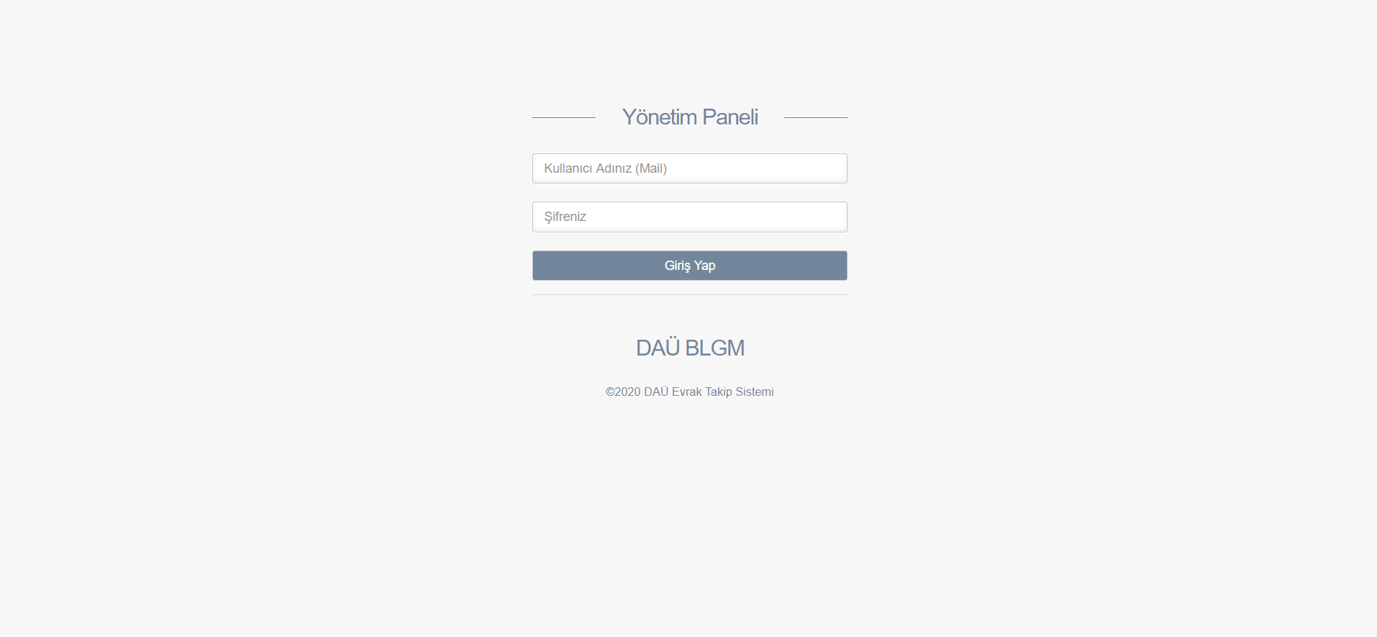
Yönetici/Öğretmen Giriş Ekranı

Slide 28
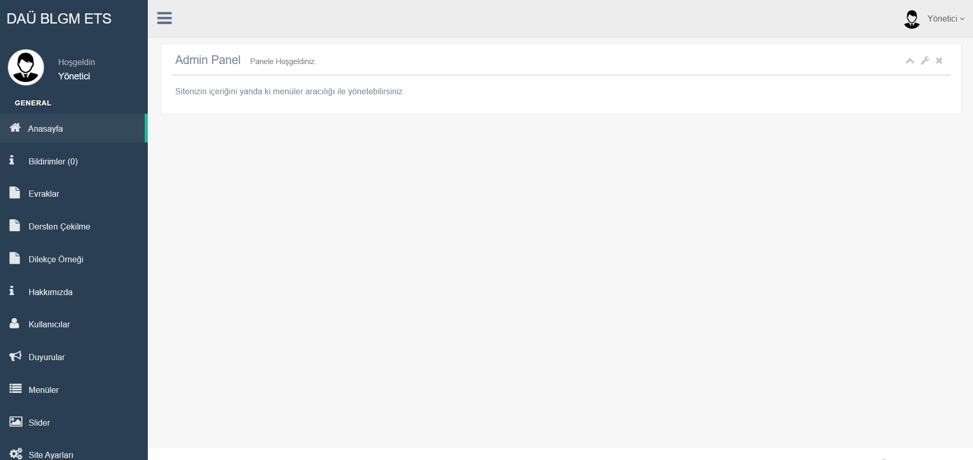
Yönetici Ekranı

Slide 29
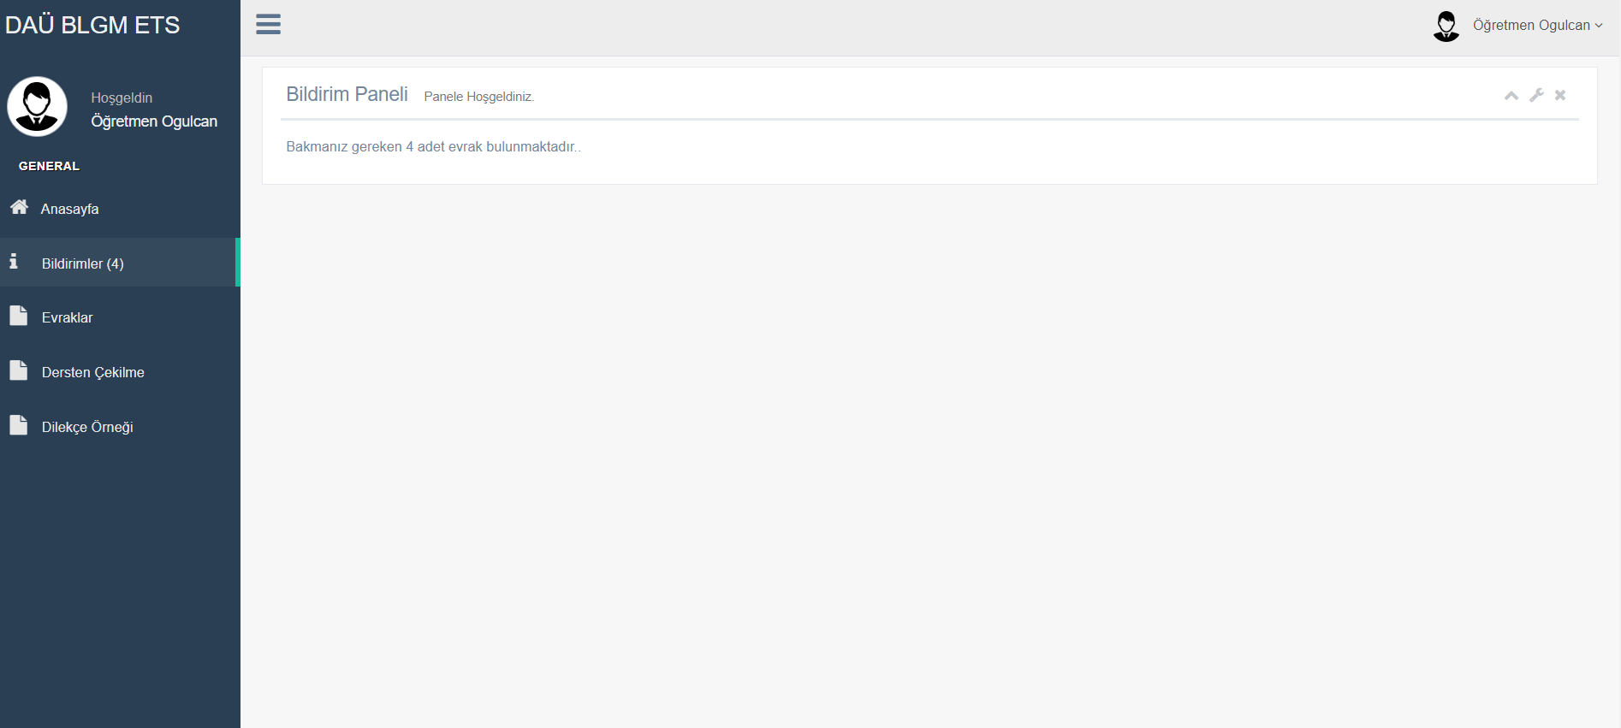
Öğretmen Ekranı

Slide 30
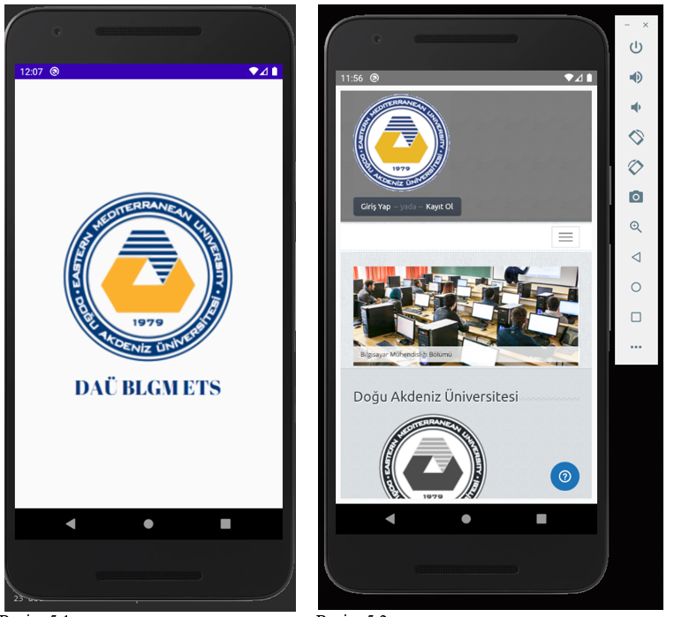
Mobil Uygulama

